Slide 1
Молодёжный кубок мира
2020-2021
Тур 4

Slide 2
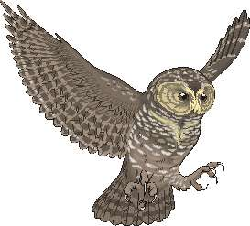
Сайт МКМ
http://student.chgk.info/
Группа ВКонтакте
https://vk.com/mkm_chgk
Оргкомитет
koord@student.chgk.info

Slide 3
Блок 1

Slide 4
Редактор: Дмитрий Богданов (Белгород)
Редактор благодарит за помощь в работе над пакетом Максима Мерзлякова и Якова Зайдельмана.

Slide 5
Вопрос 1

Slide 6
1
Ответ: Google

Slide 7
Вопрос 2

Slide 8
2
Ответ:
оказались
на коне

Slide 9
Вопрос 3

Slide 10
3
Ответ:
слон
Герб А.П.Ганнибала

Slide 11
Вопрос 4

Slide 12
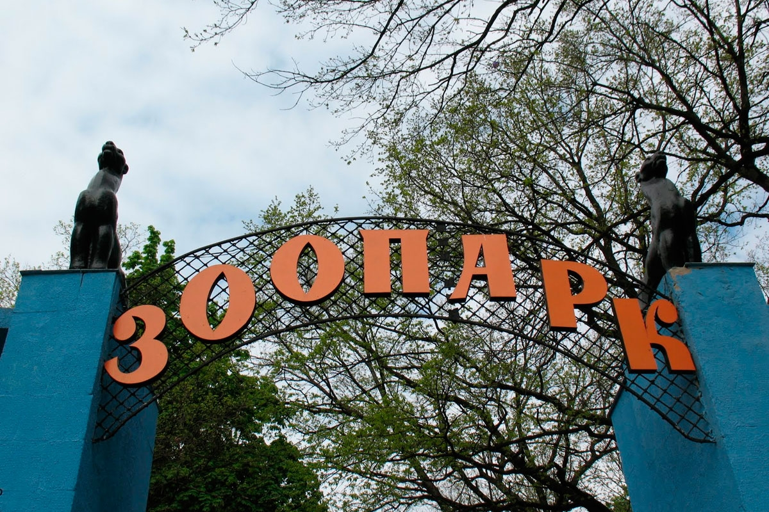
4
Ответ: зоопарк

Slide 13
Вопрос 5

Slide 14
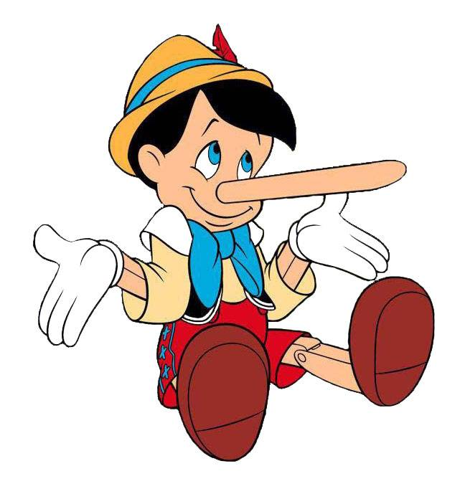
5
Ответ:
Пиноккио

Slide 15
Вопрос 6

Slide 16
6
Ответ:
серп

Slide 17
Вопрос 7

Slide 18
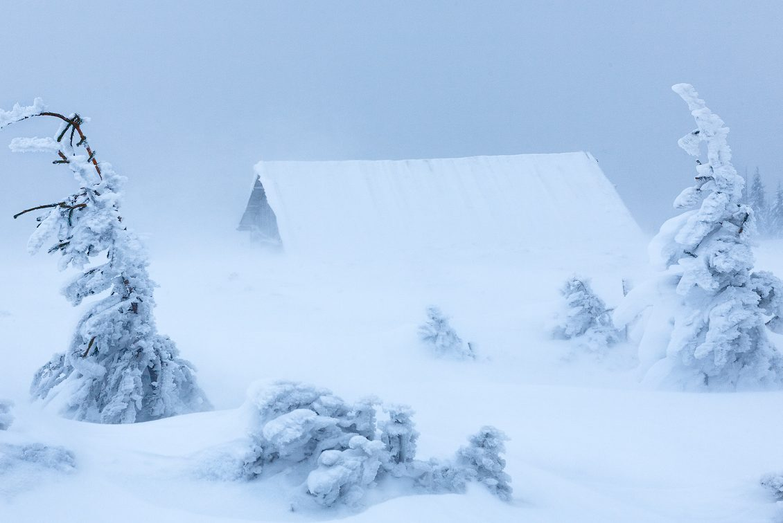
7
Ответ:
метелица

Slide 19
Вопрос 8

Slide 20
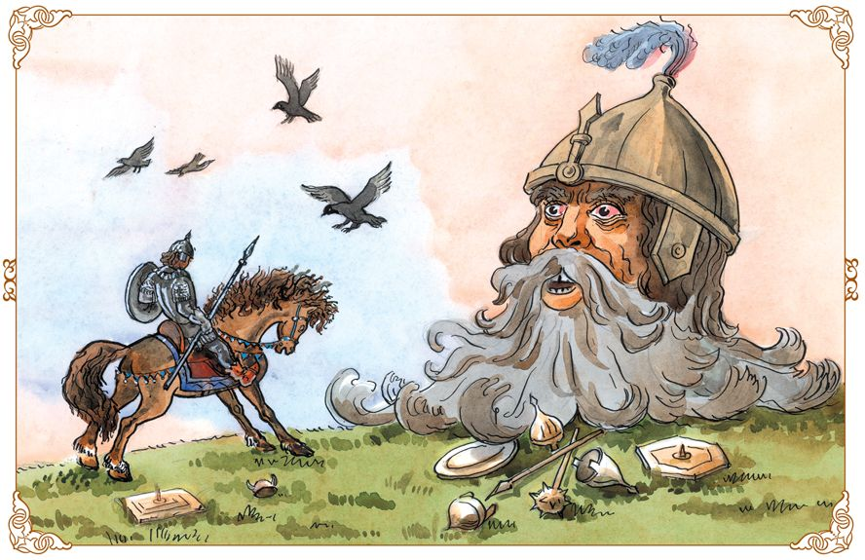
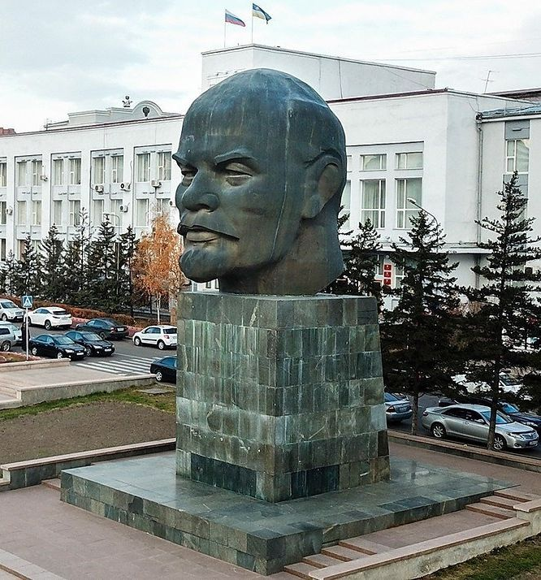
8
Ответ: Руслан, Людмила

Slide 21
Вопрос 9

Slide 22
9
Ответ:
утопленники

Slide 23
Вопрос 10

Slide 24
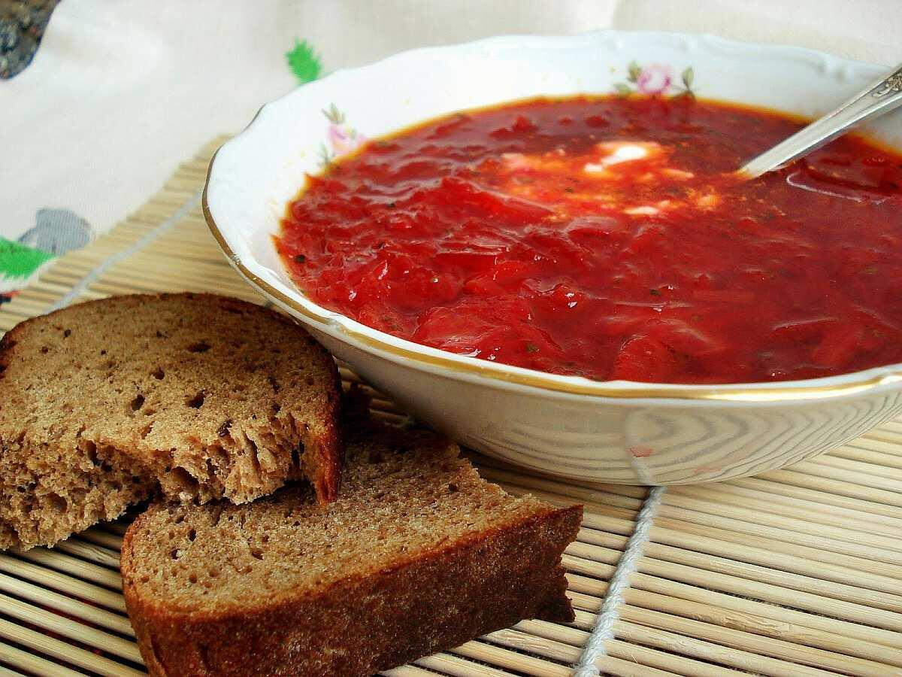
10
Ответ: украинское фондю

Slide 25
Вопрос 11

Slide 26
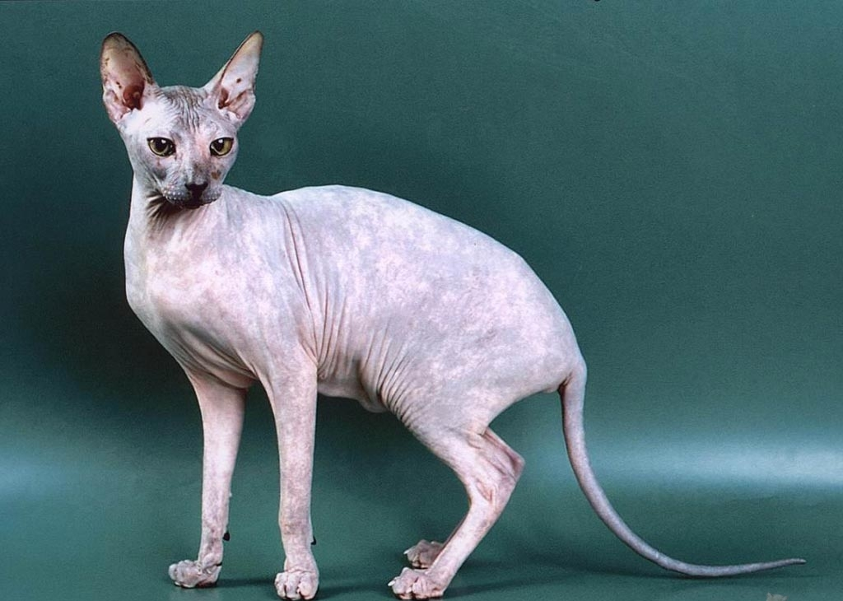
11
Ответ: сфинкс

Slide 27
Вопрос 12

Slide 28
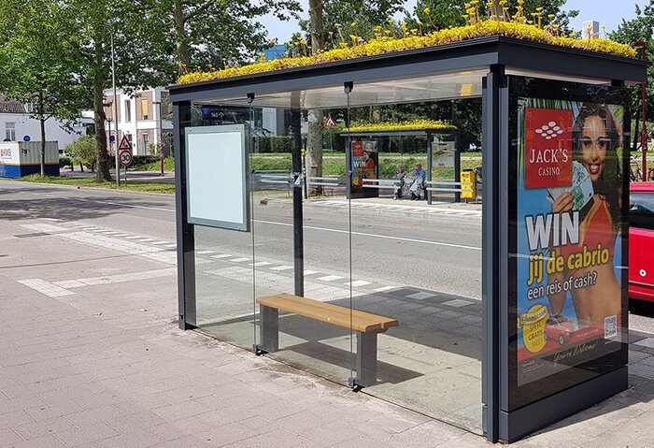
12
Ответ: спойлеры

Slide 29
ПЕРЕРЫВ

Slide 30
Блок 2

Slide 31
Редактор: Валерий Семёнов (Могилёв)
Редактор благодарит за помощь в работе над пакетом Сергея Дубелевича, Якова Зайдельмана и Дмитрия Богданова.

Slide 32
Вопрос 13

Slide 33
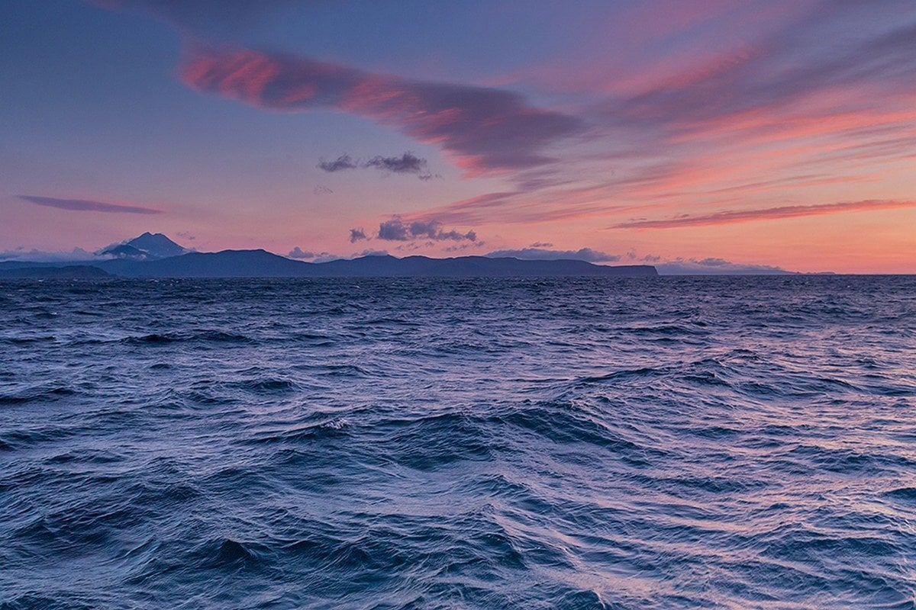
13
Ответ: Тихий океан

Slide 34
Вопрос 14

Slide 35
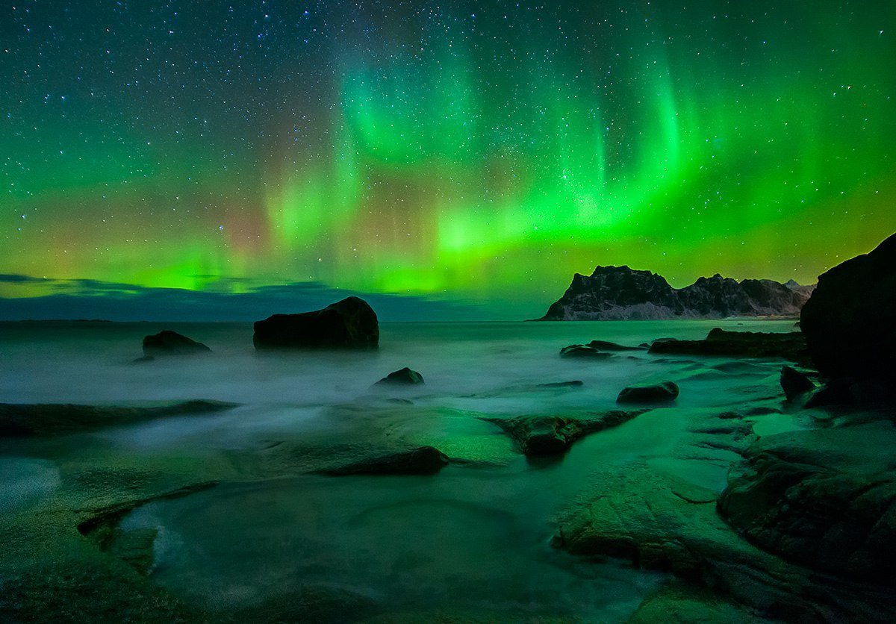
14
Ответ:
северное
сияние

Slide 36
Вопрос 15

Slide 37
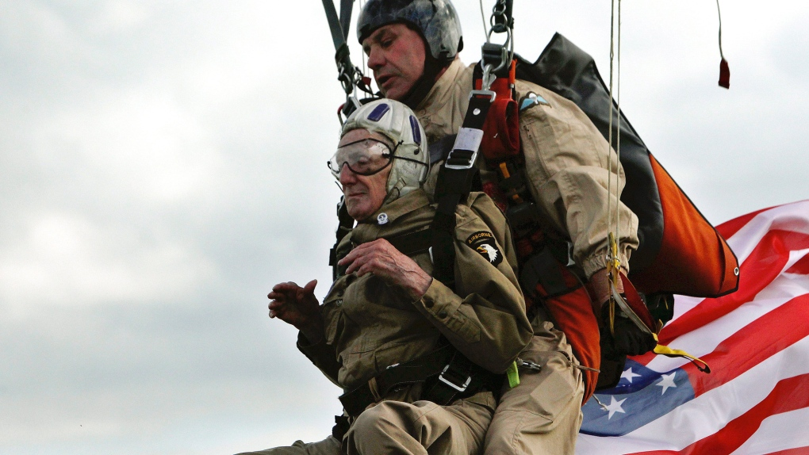
15
Ответ: прыгнуть с парашютом

Slide 38
Вопрос 16

Slide 39
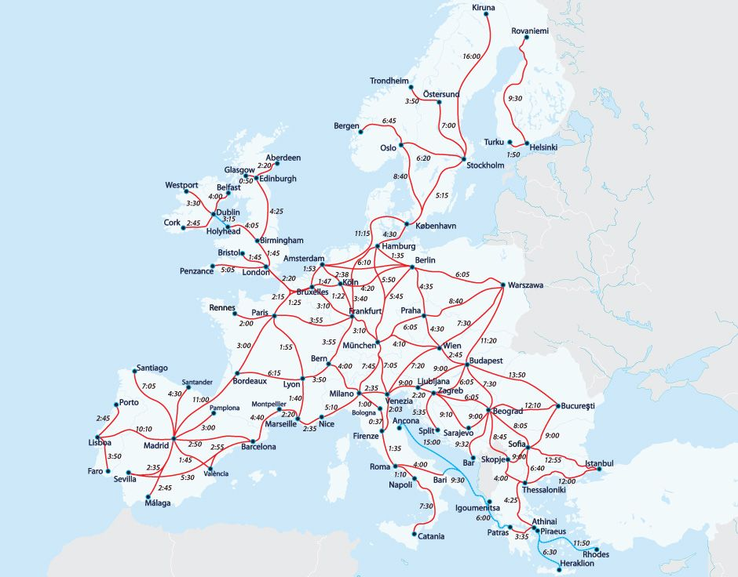
16
Ответ:
железная
дорога

Slide 40
Вопрос 17

Slide 41
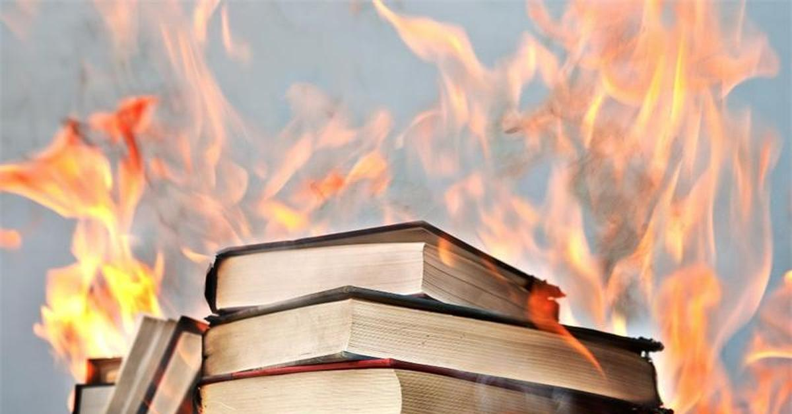
17
Ответ: костёр

Slide 42
Вопрос 18

Slide 43
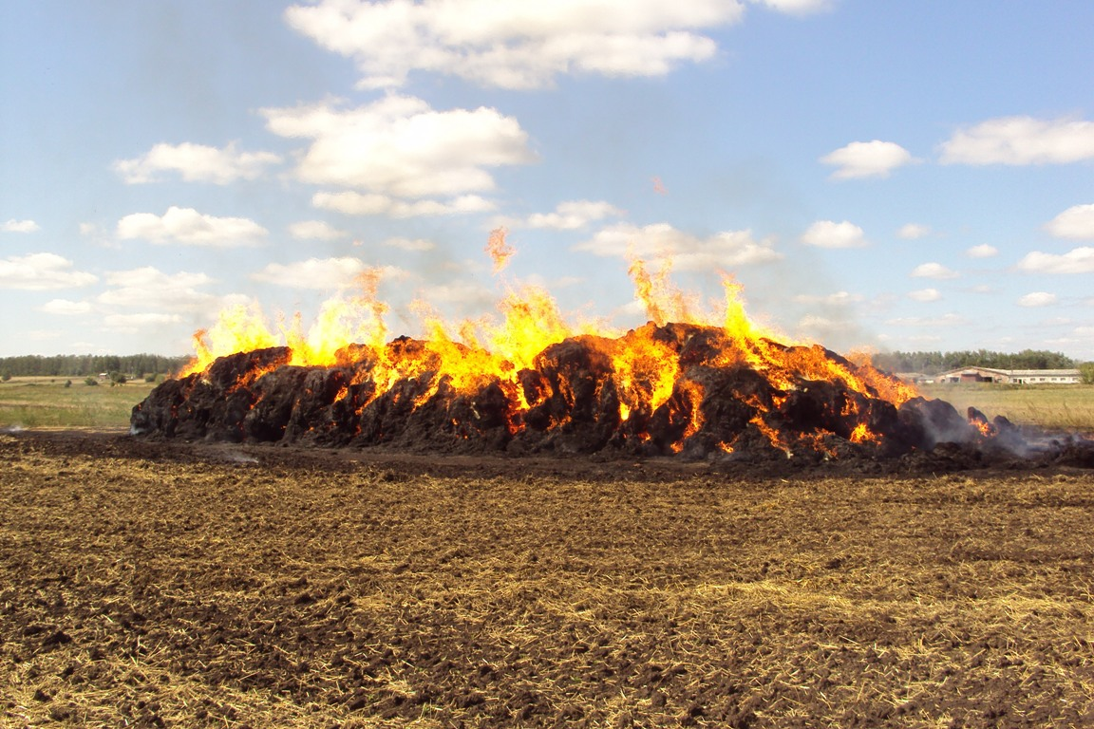
18
Ответ:
сено

Slide 44
Вопрос 19

Slide 45
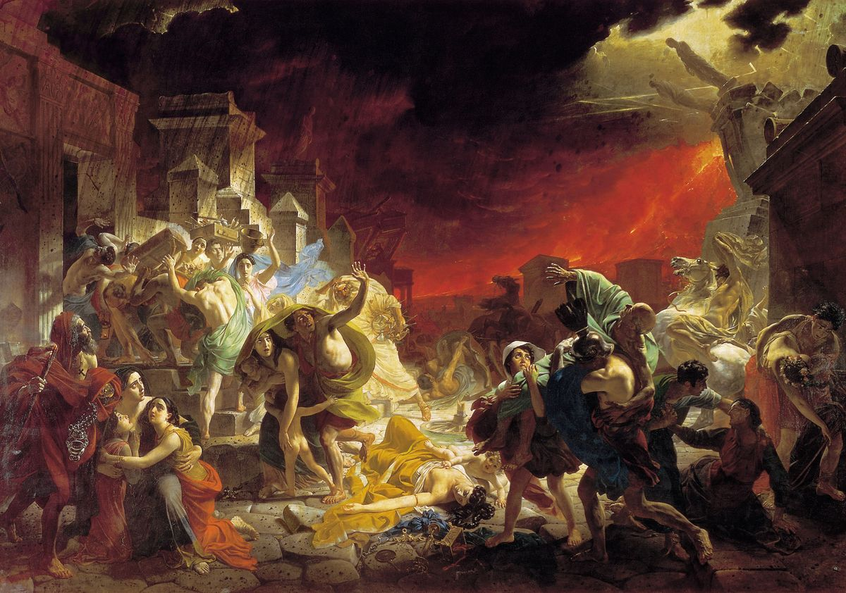
19
Ответ:
Помпеи

Slide 46
Вопрос 20

Slide 47
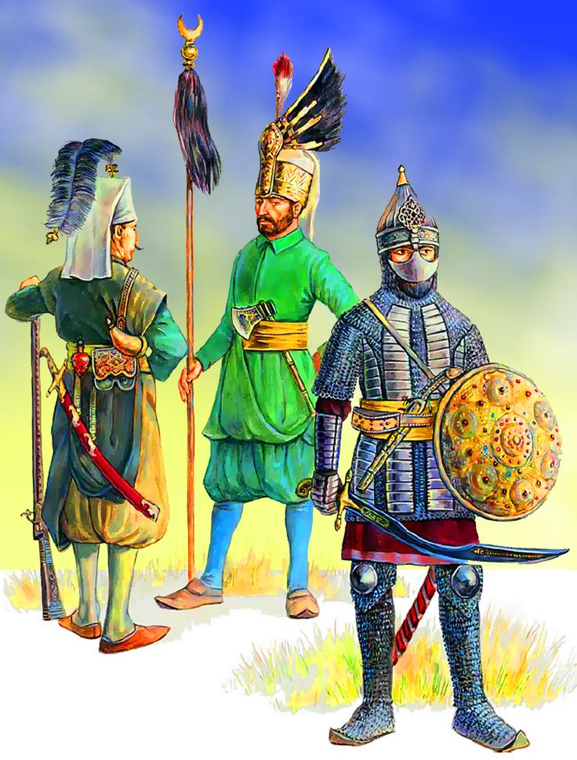
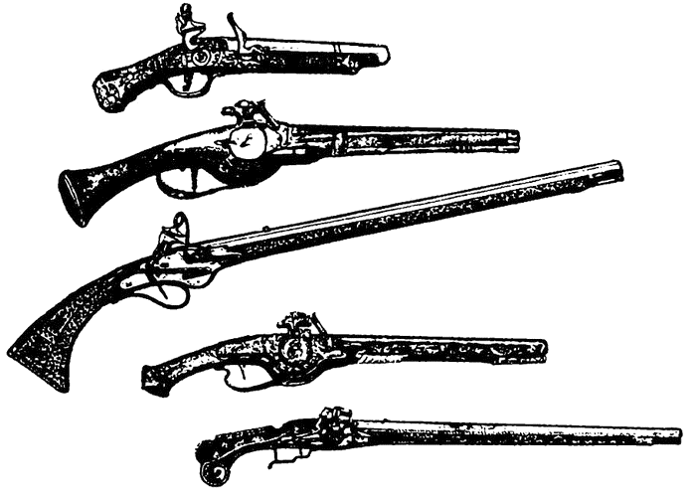
20
Ответ:
огнестрельное
оружие
Сипахи

Slide 48
Вопрос 21

Slide 49
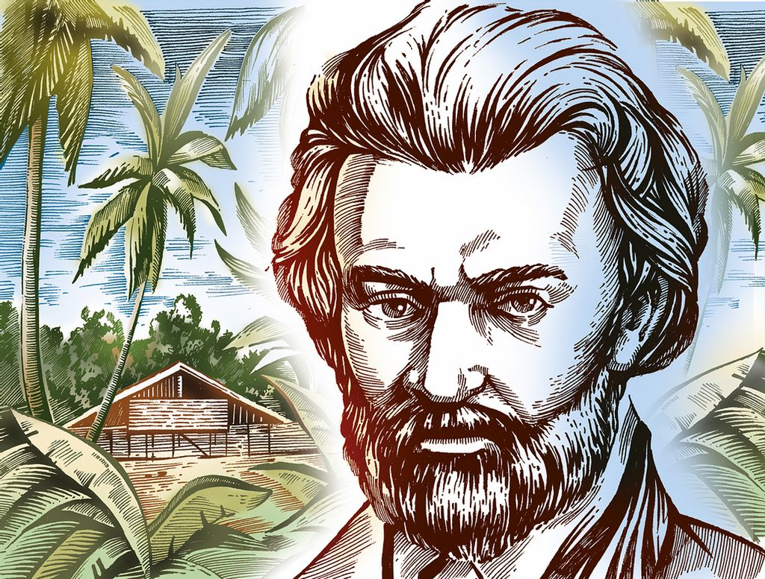
21
Ответ: табу
Николай Миклухо-Маклай

Slide 50
Вопрос 22

Slide 51
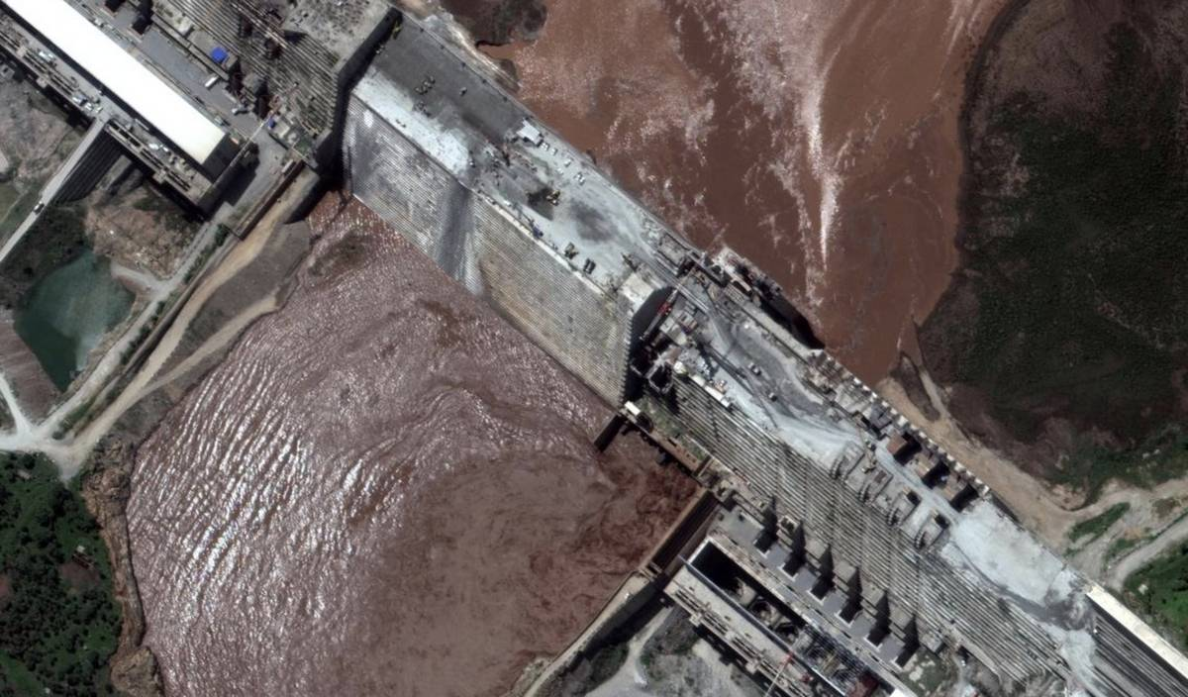
22
Ответ: электричество
ГЭС в Эфиопии

Slide 52
Вопрос 23

Slide 53
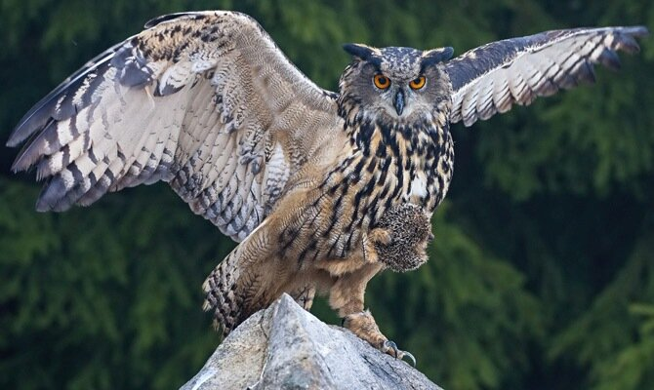
23
Ответ:
есть ежей

Slide 54
Вопрос 24

Slide 55
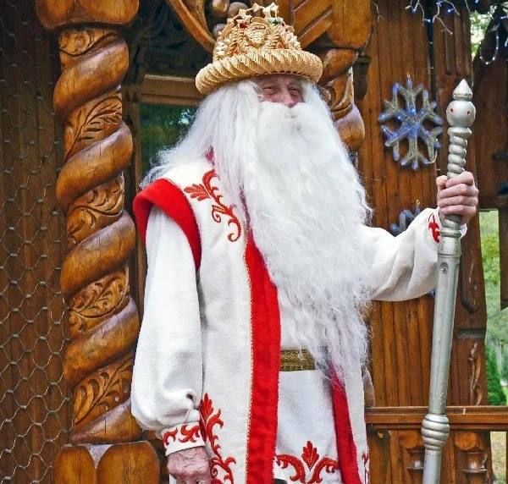
24
Ответ:
Дед Мороз

Slide 56
Игра окончена
Спасибо за игру!
С Новым годом!

